Slide 1

Checklist para Abertura de Empresa
[ Fênix Contabilidade ]

Slide 2

☐ 1. Planejamento inicial
☐ Definir natureza jurídica
☐ Escolher CNAE de serviços contábeis
☐ Definir sócios
☐ Indicar responsável técnico
☐ Definir capital social
☐ Definir endereço comercial

Slide 3
O Que é CNAE?
CNAE (Classificação Nacional de Atividades Econômicas) é um código de 7 dígitos utilizado para padronizar e identificar as atividades econômicas exercidas por empresas, autônomos e órgãos públicos no Brasil, definido pelo IBGE. Ele é obrigatório no CNPJ, determina o enquadramento tributário (impostos) e as obrigações acessórias de cada negócio.
Importância do CNAE Correto:
Utilizar um CNAE divergente da atividade real da empresa pode causar problemas fiscais, multas e impedimentos na emissão de NFs. É crucial para a definição do enquadramento tributário e para verificar a necessidade de alvarás específicos.

Slide 4

☐ 2. Registro na Junta Comercial
☐ Elaborar contrato social
☐ Separar documentos dos sócios
☐ Preencher DBE
☐ Preencher formulário da Junta (FCPJ)
☐ Pagar taxa (DARE)
☐ Protocolar processo

Slide 5

DBE (Documento Básico de Entrada)
É o documento utilizado para solicitar qualquer ato perante o Cadastro Nacional da Pessoa Jurídica (CNPJ).
Meio pelo qual a Receita Federal recebe as informações cadastrais das empresas para atualizar seu banco de dados.
O DBE é gerado após a transmissão da FCPJ e é necessário para que as alterações cadastrais sejam efetivadas. A FCPJ (Ficha Cadastral da Pessoa Jurídica) é o formulário principal utilizado no processo de registro de empresas, no entanto, ele funciona hoje em conjunto com o DBE (Documento Básico de Entrada) no âmbito da Redesim (Rede Nacional para a Simplificação do Registro e da Legalização de Empresas e Negócios).
Resumo: Você preenche a FCPJ, ela gera o DBE, e ambos (ou apenas
o DBE) são usados para dar entrada na Junta Comercial.

Slide 6
DARE (Documento de Arrecadação de Receitas Estaduais)
Utilizado para pagar os emolumentos (taxas) de registro de atos, como constituição de empresas (abertura), alterações contratuais e encerramento.
É a guia oficial utilizada para o pagamento de tributos, taxas, multas e outras receitas devidas aos governos estaduais, com forte destaque para o estado de São Paulo (DARE-SP).
Emitido online para regularizar pendências fiscais de pessoas físicas e jurídicas. O documento permite a quitação de débitos à vista ou parcelados, facilitando o controle fiscal.

Slide 7

☐ 3. Receita Federal
☐ Vincular DBE ao processo
☐ Obter CNPJ ativo

Slide 8
CNPJ (Cadastro Nacional de Pessoa Jurídica)
CNPJ é o registro da empresa em um banco de dados da Receita Federal que identifica todas as empresas e outras entidades. É o equivalente ao CPF para pessoas físicas e é fundamental para a regularização de qualquer negócio. Ex.: com ele a empresa pode emitir NFs, e transmite credibilidade aos seus clientes, fornecedores e parceiros.
"ATIVO", significa que a empresa está com o cadastro regular e pode operar normalmente no mercado, funcionando como o "sinal verde" para os negócios.
Onde consultar: A verificação oficial deve ser feita no site da Receita Federal através da página "Emissão de Comprovante de Inscrição e de Situação Cadastral".

Slide 9

☐ 4. Inscrição Municipal / Alvará
☐ Solicitar inscrição municipal
☐ Solicitar alvará de funcionamento
☐ Apresentar contrato social registrado
☐ Apresentar CNPJ ativo
☐ Apresentar IPTU ou contrato de locação
☐ Entregar croqui/planta do imóvel

Slide 10
Inscrição Municipal | Alvará de Funcionamento
A inscrição municipal (IM) de um escritório contábil é o registro obrigatório junto à prefeitura, funcionando como o "RG" da empresa no município onde atua. Ela identifica o negócio no cadastro tributário local, essencial para a emissão de notas fiscais de serviços (NFS-e), recolhimento do ISS e obtenção do alvará de funcionamento.
Em resumo, a inscrição municipal é o que regulariza a prestação de serviços contábeis no âmbito local, garantindo que a empresa opere dentro da legalidade na cidade.
O alvará de funcionamento é um documento oficial obrigatório emitido pela prefeitura ou órgãos municipais que autoriza uma empresa, comércio, indústria ou prestador de serviços a exercer suas atividades em determinado local. Ele atesta que o estabelecimento cumpre normas de segurança, higiene e zoneamento, garantindo a regularidade legal e evitando multas ou fechamento.

Slide 11

☐ 5. Registro profissional obrigatório
☐ Registrar empresa no C.R. de Contabilidade
☐ Indicar responsável técnico habilitado
☐ Registrar sócios contadores
☐ Obter certidão de regularidade

Slide 12
Certidão de Regularidade Profissional (CRP)
É um documento emitido pelo Conselho Regional de Contabilidade (CRC) que comprova que o contador ou técnico está com seu registro ativo e com as obrigações (anuidades, cursos) em dia. Ela garante a aptidão legal para assinar documentos técnicos (balanços, Decore) e exercer a profissão.
Esta certidão não garante a quitação de débitos que surjam após sua emissão, mas é essencial para a transparência e segurança na prestação de serviços contábeis.

Slide 13

☐ 6. Licenças complementares
☐ AVCB/CLCB
☐ Verificar exigências municipais adicionais

Slide 14
AVCB | CLCB
AVCB é o Auto de Vistoria do Corpo de Bombeiros, um documento oficial que atesta que uma edificação foi vistoriada e cumpre as normas de segurança contra incêndio e pânico, que o local possui os equipamentos necessários (extintores, sinalização, saídas de emergência, etc.) para garantir a proteção dos ocupantes. Obrigatório para a maioria dos imóveis comerciais, industriais e residenciais multifamiliares, ele é essencial para obter alvarás de funcionamento e renovar seguros.
Escritórios de contabilidade pequenos, com área reduzida (geralmente até 200m²) e baixo risco de incêndio, costumam se enquadrar no CLCB (Certificado de Licença do Corpo de Bombeiros), que é uma versão mais simples e rápida de obter, e muitas vezes autodeclaratória.

Slide 15

☐ 7. Pós-abertura
☐ Emitir certificado digital
☐ Cadastrar na prefeitura para notas fiscais
☐ Optar pelo Simples Nacional
☐ Abrir conta bancária empresarial
☐ Instalar sistema contábil

Slide 16
Certificado Digital
"Certificado Digital" é o termo genérico para a tecnologia de identidade virtual.
Portanto, Certificado Digital e-CNPJ é a "identidade eletrônica" de uma pessoa jurídica no meio virtual. Ele funciona como uma assinatura digital com validade jurídica, equivalente à assinatura de próprio punho, permitindo que a empresa assine documentos, emita notas fiscais e acesse sistemas do governo sem necessidade de cartório ou presença física. O e-CNPJ é a aplicação prática para, por exemplo, acessar sistemas como o e-CAC (Centro Virtual de Atendimento ao Contribuinte, é um portal seguro da Receita Federal que permite a pessoas físicas e jurídicas realizarem serviços fiscais online sem precisar ir a uma agência física).
Embora não seja obrigatório para o ato de abrir a empresa em si, o certificado é crucial na sequência para a regularização fiscal, emissão da primeira NF e cumprimento de obrigações com a Receita Federal e Prefeitura.

Slide 17
Simples Nacional | DAS
O Simples Nacional é um regime tributário simplificado e unificado para micro e pequenas empresas no Brasil, previsto na Lei Complementar nº 123/2006. Ele unifica oito impostos federais, estaduais e municipais em uma única guia de pagamento (o DAS). Pode ser utilizado por empresas com faturamento anual de até R$ 4,8 milhões, facilitando a gestão fiscal e reduzindo a carga tributária.
O DAS (Documento de Arrecadação do Simples Nacional) é a guia única de pagamento mensal obrigatória para empresas optantes pelo Simples Nacional, incluindo MEIs, MEs e EPPs. Ele unifica impostos federais, estaduais e municipais em um único boleto, simplificando a burocracia fiscal e garantindo a regularidade do negócio.
Unificação de Tributos: O DAS engloba IRPJ, CSLL, PIS, COFINS, IPI, CPP (6 Federais), ICMS(Estadual) e ISS(Municipal).

Slide 18
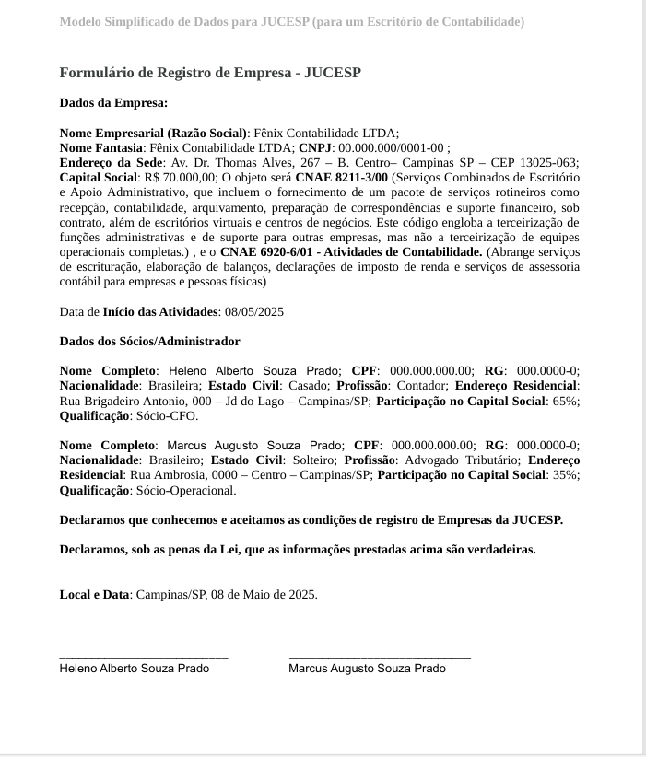
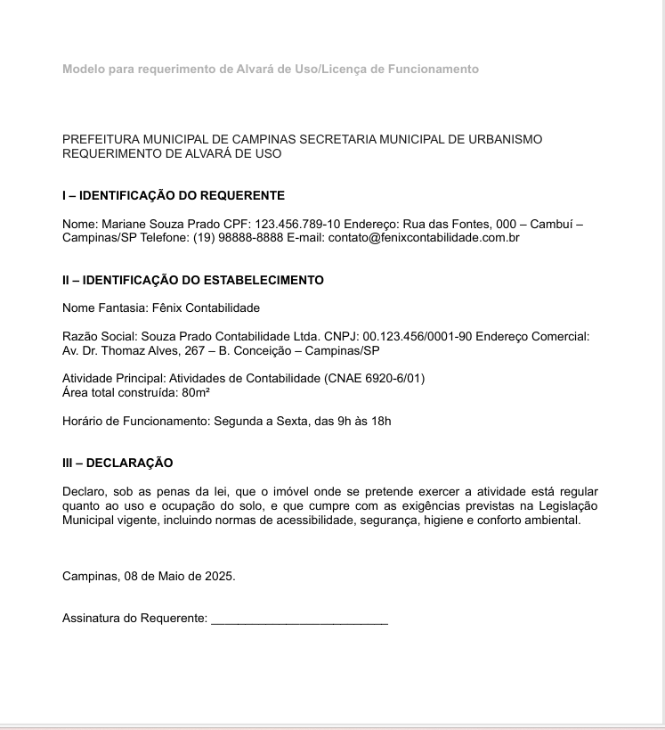

Slide 19
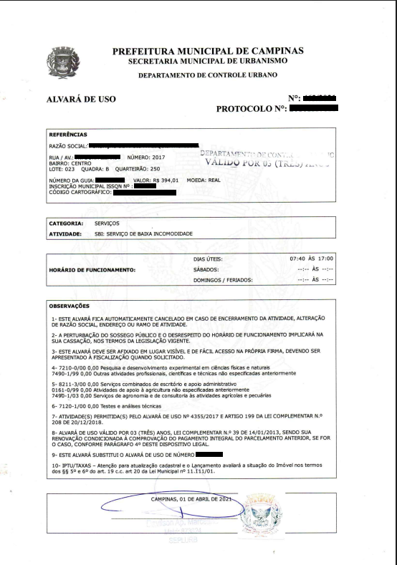
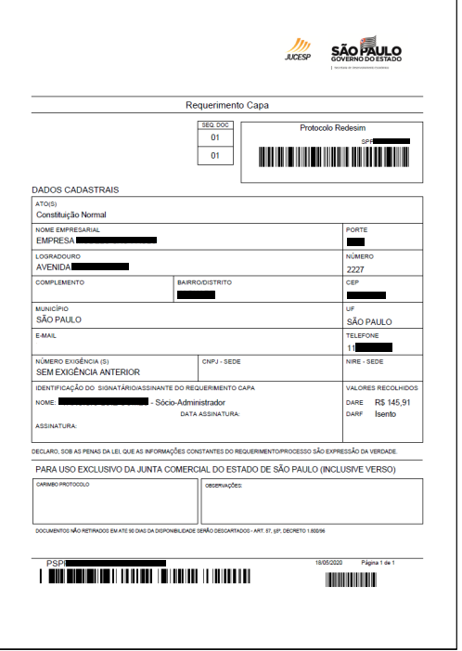

Slide 20


Projeto Integrador
Técnico em Contabilidade
Turma 01.2025
Neusa Oliveira

